Slide 1
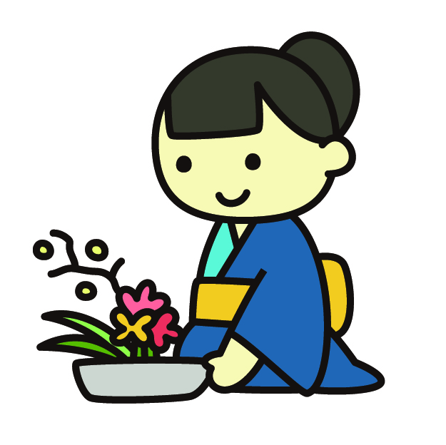
いけばな 体 験 教 室
令和3年度
山目市民センター少年事業
場 所 山目市民センター 創作室
定 員 15名（保護者の参加可）
持ち物 うわばき、水分補給用飲み物、
マスク（花ハサミは用意します）
申込み 10月5日（火）9：00から、10月20日（水）
17：00まで電話で受付け。
（先着順で定員になり次第締め切）
主 催 一関市山目市民センター
いけばな（生け花）という言葉は、「花を生かす、命を与える」という意味です。日本の伝統芸術のひとつ「いけばな」の基本を学び「いけばな」を体験してみませんか。
対 象
市内小学生
開 催 日 時
令和3年11月6日（土）
10：00～12：00
参加費
６００円
（材料代）
お問い合わせ・申込み
山目市民センター
電話 ２１－２１０４
講 師
池坊華仙会
千葉 まゆみ さん
お願い
感染症予防策としてマスクの着用、来館時の検温、手指の消毒を実施
します。

